Slide 1
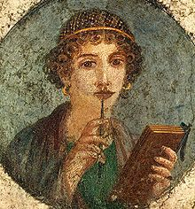
_________________ древнегреческая поэтесса, представительница монодической мелики (песенной лирики). Современники называли её «страстной».
Сапфо́

Slide 2
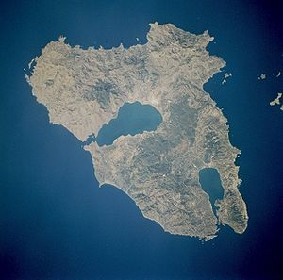
Биографические данные Сапфо скудны и разноречивы. Сапфо родилась на острове Лесбос. Её отца звали Скамандроним, мать звали Клеидой. Помимо Сапфо у них было трое сыновей. В шесть лет девочка осиротела.

Slide 3

Существует легенда о поэтессе - что она влюбилась в моряка Фаона. Каждый день он уплывал на лодке, и Сапфо дожидалась его возвращения на скале. Однажды Фаон не вернулся, и она бросилась в воду. Эта легенда - сплетение мифа о морском божестве острова Лесбос Фаоне,которому Афродита дала специальное снадобье, благодаря которому все женщины, его видевшие, влюблялись в него. Этот миф красиво сплетался с образом известной поэтессы Сапфо, и поэтому возникла такая легенда.

Slide 4
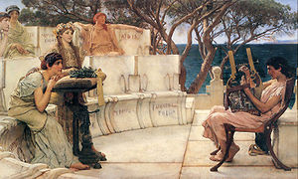
Сапфо вышла замуж за богатого андрийца Керкиласа; у нее родилась дочь (названная по имени матери Сапфо, Клейс, или Клеида), которой Сапфо посвятила цикл стихов. И муж, и ребенок Сапфо прожили недолго.

Slide 5
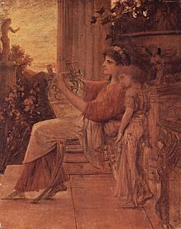
«Поэзия Сапфо была посвящена любви и красоте: красоте тела, девушек и эфебов, торжественно состязавшихся с ней у храма Геры на Лесбосе;
любви, отвлеченной от грубости физиологического порыва к культу чувства, надстраивавшегося над вопросами брака и пола, умерявшего страстность требованиями эстетики,
вызывавшего анализ аффекта и виртуозность его поэтического, условного выражения. От Сапфо выход к Сократу: недаром он называл её своей наставницей в вопросах
любви»

Slide 6
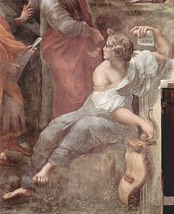
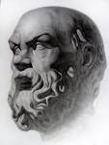
Максим Тирский писал:
«Как иначе можно назвать любовь этой лесбийской женщины, если не искусством любви Сократа? Ведь они, кажется мне, понимали любовь по-своему: она любила женщин, он — мужчин. Ведь они, как говорят, любили многих, и были увлечены всем прекрасным. Кем были для него Алкивиад, Хармид и Федр, тем были для неё Гиринна, Аттида и Анактория…»

Slide 7
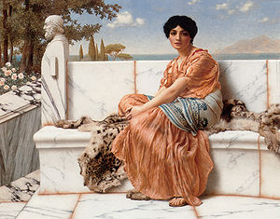
Платон. К Сапфо.
_____________________________
«Девять лишь муз называя, мы Сапфо наносим обиду. Разве мы в ней не должны музу десятую чтить?»

